Slide 1
Bonjour!
jeudi, le vingt-sept février

Slide 2
Travail de cloche
À votre avis, que fait Danglars après la fin du roman?

Slide 3
Bonjour!
jeudi, le vingt-sept février

Slide 4
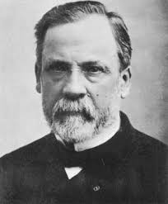
Louis Pateur is one the very small number of scientists who can be recognized by many people who see only his picture.

Slide 5
Examen
DEMAIN: vendredi, le vingt-cinq février
Le Comte de Monte-Cristo
les pronoms relaitfs, insister, l’imperatif, “si” clauses

Slide 6
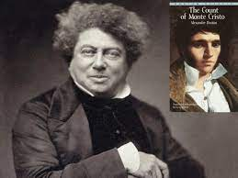

Slide 8
Pas de devoirs pour demain.
Préparez!

Slide 9
Billet de sortie
Quelle est la meilleure idée que vous avez trouvé dans Le Comte de Monte Cristo?

